Slide 1

Universidad Autónoma del Estado de México
Centro Universitario UAEM Ecatepec
“Estructuras de Datos”
Programa educativo en que se imparte: Licenciatura en Ingeniería en Computación (Facultad. de Ingeniería, Centros Universitarios: Atlacomulco, Ecatepec, Texcoco, Valle de Chalco, Valle de México, Valle de Teotihuacán, Zumpango).
Área de docencia: Programación e Ingeniería de Software Créditos: 8
Ciclo escolar: 2017B
Unidad 1. Desarrollar programas con el uso de variables dinámicas
Tema: Abstracción (TAD)
Autora: Dra. Ana Luisa Ramírez Roja.

Slide 2
Índice
  1. DATOS DE IDENTIFICACIÓN
  2. PRESENTACIÓN
  3. OBJETIVOS DE LA ASIGNATURA
  4. CONOCIMIENTOS
  5. GUIÓN EXPLICATIVO
  6. ABSTRACCIÓN (TAD)
  7. CONCLUSIONES
  8. REFERENCIAS BIBLIOGRÁFICAS

Slide 3
1
Datos de Identificación
Localización / ubicación espacial dentro del mapa curricular
http://www.uaemex.mx/catespuni/pdfs/143.pdf
ÍNDICE
Descargar mapa curricular

Slide 4
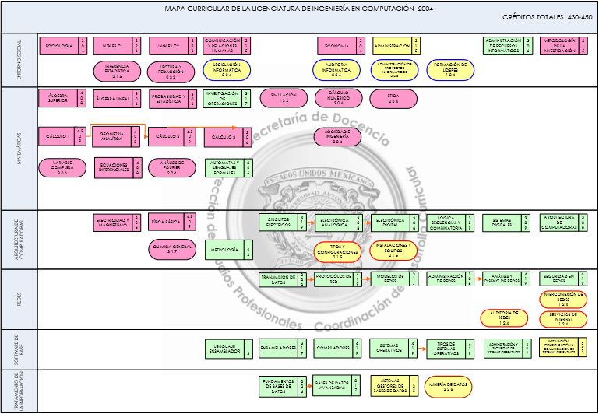
ÍNDICE

Slide 5
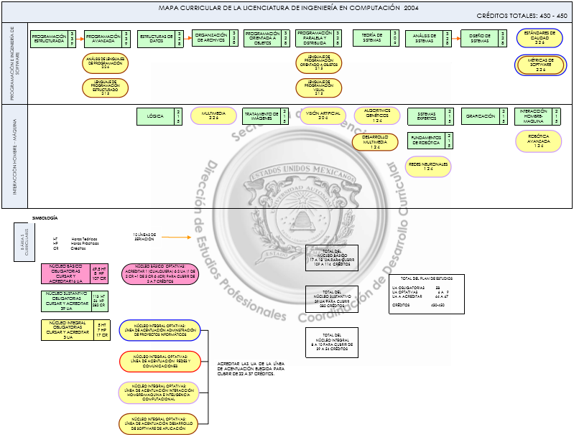
ÍNDICE

Slide 6
2
Presentación
El estudio de las estructuras de datos, sin duda es uno de los más importantes dentro de las carreras relacionadas con la computación, ya que el conocimiento eficiente de las estructuras de datos suele ser imprescindible en la formación de los alumnos debido a la trascendencia que un aprendizaje teórico-práctico de las mismas supondrá para su carrera.
ÍNDICE

Slide 7
Sabemos que en el mundo de la programación existen diversos lenguajes, como diversas acciones que se realizan día a día en la programación y de la gran importancia que se tiene en la abstracción que se requiere para el manejo de los datos, por ello, es que ahora se dará a conocer el concepto de los Tipos de Datos Abstractos (TDA o TAD), el cual, es un tipo de dato definido por el programador.
ÍNDICE

Slide 8
3
Objetivos de la asignatura
Conocer, analizar y aplicar estructuras de datos estáticas y dinámicas mediante programas para la solución de problemas informáticos.
ÍNDICE

Slide 9
4
Conocimientos
Abstracción: Definición, TAD, ejemplos y ejercicios
ÍNDICE

Slide 10
5
Guion explicativo
El presente material permitirá conocer que es un tipo de dato abstracto, para que sirve, como se puede implementar en ambientes estructurados, cuáles son los pasos para realizarlo y cómo llevarlo a cabo.
ÍNDICE

Slide 11
6
Tipos de Dato Abstracto (TDA o TAD)
ÍNDICE

Slide 12
Unidad 1. Desarrollar programas con el uso de variables dinámicas
Tema: Abstracción (TAD)
ÍNDICE

Slide 13







Contenido
ÍNDICE
Introducción
Historia
Abstracción
Modularidad
TDA
Ejemplos
Referencias

Slide 14

Introducción
En la presente exposición se dará a conocer el concepto de los TAD o TDA en términos más específicos el cual se refiere a los tipos de datos abstractos que son tipos de datos definidos por el programador, necesarios para determinar estructuras que permitan eficientar los programas
ÍNDICE

Slide 15
¿Qué son lo TDA?
Se define como un conjunto de valores que pueden tomar los datos de ese tipo, junto a las operaciones que los manipulan.
Un TDA es un modelo matemático de estructuras de datos que especifican los tipos de datos almacenados, las operaciones definidas sobre esos datos y los tipos de parámetros de esas operaciones.
TAD = Valores (tipo de dato) + operaciones
ÍNDICE
Donal Wales, J. (2017). Tipo de dato abstracto.

Slide 16
La Figura muestra un TDA que consiste en una estructura de datos abstracta con operaciones. Solamente las operaciones son visibles desde afuera, pero definen la interfaz.
TDA
Estructura de dato abstracto
Operaciones
Interfaz
Fuente: Elaboración propia coon base en Mueller, P.(1997)
Es decir, los TADs ponen a disposición del programador un conjunto de objetos junto con sus operaciones básicas que son independientes de la implementación elegida.
El TDA es independiente del lenguaje en el que se quiera implementar, es decir, que el TDA puede implementarse en cualquier lenguaje de programación, para el caso de la materia estructurado: PASCAL, C, C + +, C#, JAV A, etc.
ÍNDICE
Donal Wales. J. (2010).

Slide 17
Características
Conjunto de operaciones (funciones) al cual se denomina interfaz la cual representa el comportamiento de un TDA.
La parte privada del TDA es la implementación la cual esta oculta al programa cliente que lo usa.
Los TDA son los que reflejan cierto comportamiento organizado en una cierta variedad de datos estructurados, En esta forma de almacenar los datos será característica de cada TDA.
ÍNDICE
Luis. J.A., Ignacio Z.M. (2005). Programación en c: Metodología, algoritmos y estructuras de datos. (2da ed.).Madrid: McGraw-Hill

Slide 18
Un poco de historia
El concepto de tipo de dato abstracto (TDA, Abstract Data Type), fue propuesto por primera vez hacia 1974 por John Guttag y otros, pero no fue hasta 1975 que Barbara Liskov lo propuso para el lenguaje CLU.
El lenguaje Turbo Pascal fue determinante para la común aceptación de los TDA con la introducción de las Units, si bien estas no cumplen con las características básicas de un tipo de dato abstracto como por ejemplo la encapsulación de los datos, pues corresponde al ambiente orientado a objetos.
El lenguaje de programación Ada pudo implementar exitosamente los TDA con sus packages. Importante recordar que estos dos últimos lenguajes soportan formalmente la Programación modular.
ÍNDICE
Wales, J. (2010).

Slide 19
ABSTRACCIÓN
Es la simplificación de un objeto o de un proceso de la realidad en la que sólo se consideran los aspectos más relevantes.
Destacar los aspectos relevantes del objeto
Ignorar los aspectos irrelevantes del mismo (la irrelevancia depende del nivel de abstracción, ya que si se pasa a niveles más concretos, es posible que ciertos aspectos pasen a ser relevantes).
Aspectos complementarios.
Proceso de abstracción
ÍNDICE
Luis. J.A., Ignacio Z.M. (2005). Programación en c: Metodología, algoritmos y estructuras de datos. (2da ed.).Madrid: McGraw-Hill

Slide 20
Tipos de abstracción en un programa
1. Abstracción funcional:
crear procedimientos y funciones e invocarlos mediante un nombre donde se destaca qué hace la función y se ignora cómo lo hace. El usuario solo necesita conocer la especificación de la abstracción (el qué) y puede ignorar el resto de los detalles (el cómo).
ÍNDICE
Badía, M, J., & Martínez B., Morales, A. & M, S, José.. (2011).

Slide 21
2. Abstracción de datos:
Tipo de datos: proporcionado por los leguajes de alto nivel. La representación usada es invisible al programador, al cual solo se le permite ver las operaciones predefinidas para cada tipo.
Tipos definidos: por el programador que posibilitan la definición de valores de datos más cercanos al problema que se pretende resolver.
TDA: para la definición y representación de tipos de datos (valores + operaciones), junto con sus propiedades.
Objetos: Son TDA a los que se añade propiedades de reutilización y de compartición de código.
ÍNDICE
Badía, M, J., & Martínez B., Morales, A. & M, S, José.. (2011).

Slide 22

Nivel Físico. Determina como están almacenados físicamente los datos (pistas, sectores, cilindros), representa el nivel más bajo.
Nivel Lógico o Conceptual. Determina la organización de los archivos. Índices, llaves, orden de campos, relaciones, tipos de datos.
Nivel de Vistas. Oculta parte de la información a los usuarios, es decir hace visible solo una parte de la base de datos.
Para cumplir con tal fin, se han definido diferentes niveles de abstracción
ÍNDICE
INFORMACION TOMADA DEL LIBRO:
Joyanes, Luis. M. Fernández, L:Sanchez, I. Zahonero. (2005). Estructuras de datos en C. Madrid: McGraw-Hill. Schaum.

Slide 23
MODULARIDAD
La programación modular descompone un programa en un pequeño número de abstracciones independientes unas de otras pero fáciles de conectar entre sí.
La modularidad es un aspecto muy importante en los TAD, ya que es el reflejo de la independencia de la especificación y la implementación.
Es la demostración de que un TAD puede funcionar con diferentes implementaciones.
Además de esto, la programación modular ofrece otras ventajas, como por ejemplo un mejor reparto del trabajo y una detección de fallos mucho mejor.
ÍNDICE
Paredes, D. (2009).

Slide 24
Modularización
Un módulo es una unidad de programa donde están implementados una colección de recursos que pueden ser utilizados por uno o más programas.
Cuando un programa necesita un recurso importa un módulo.
Dependiendo del lenguaje se importa toda la biblioteca o recursos sueltos.
Las bibliotecas no son programas, por lo que no pueden ser ejecutadas independientemente.
Los módulos se compilan por separado y se caracterizan por su interfaz y su implementación.
ÍNDICE
Luis. J.A., Matilde. F.A., Lucas. S.G., Ignacio. Z.M. (2005). Estructuras de datos en c. (1ra ed.).Madrid, Schaum. McGraw-Hill.

Slide 25
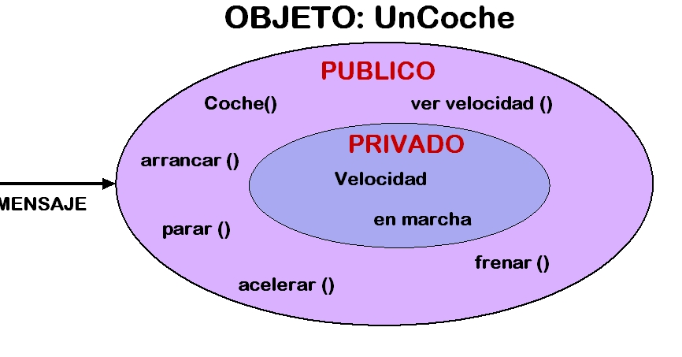
METODOLOGIA DE LA PROGRAMACION DE UN TDA
Debido al proceso de abstracción, la programación de un TAD deberá realizarse siguiendo tres pasos fundamentales:
1. Análisis de datos y operaciones.
2. Especificación del tipo de datos abstracto.
3. Implementación.
Serrano Montero, M. (2012).
Calpena,V. (2013).
ÍNDICE

Slide 26
1. Análisis de datos y operaciones
Analizar que “datos” hacen falta manipular y que “operaciones” se necesitan crear para manejar esos datos
2. Especificación del tipo de datos abstracto
Tipo de variables: enteros, booleanos, cadenas de texto, etc., sin olvidar las funciones que manejaran, modificar y visualizar tales variables.
3. Implementación
Escribir el código teniendo en cuenta su utilización en el programa además de otras funciones que vayan surgiendo a lo largo de la implementación
ejemplo
Un programa que necesite capturar datos de varios clientes que llevan sus autos a revisión. En este caso primero hay que analizar qué datos necesitamos, y las operaciones para manejar esos valores, como por ejemplo, la marca, su velocidad, etc. Después se especifica el tipo de dato de tales variables según mejor nos convenga, enteros para la velocidad, cadena de texto para la marca, un booleano para marcar si está en marcha o no y demás cosas y por ultimo ya programar tal tarea para su implementación en el software final.
ÍNDICE
Serrano Montero, M. (2012).

Slide 27
ETAPAS EN LA ELABORACION DE UN TDA
Reconocimiento de los objetos candidatos a elementos del nuevo tipo de datos
Identificación de las operaciones del tipo de datos.
Especificación de las operaciones de forma precisa, sin ambigüedad.
Selección de una buena implementación
Serrano Montero, M.. (2012).
ÍNDICE

Slide 28
Implementación: desarrollo de programas con TDA
Definir un TDA (colección de objetos junto con el conjunto de operaciones definidas para dichos objetos).
Una vez definido el TAD y sin necesidad de conocer cómo ha sido implementado, ya se puede utilizar de una forma abstracta, siendo suficiente la información suministrada por su definición.
ÍNDICE

Slide 29
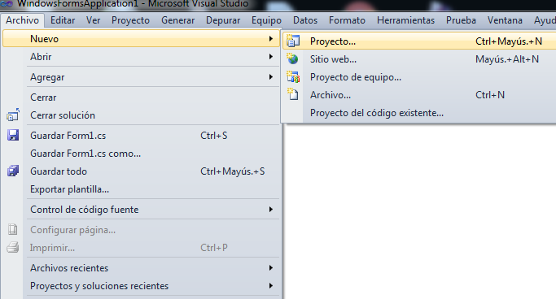
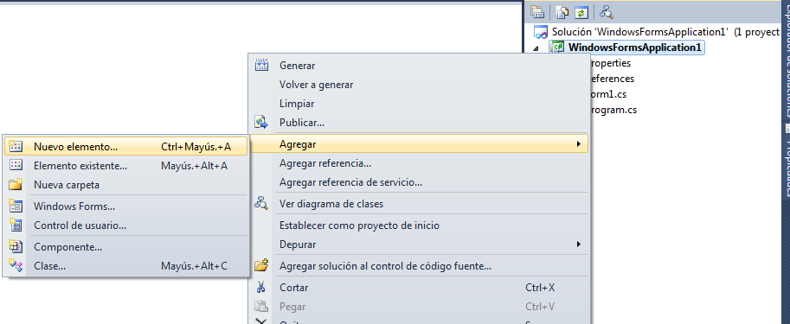
CONSTRUCCION DE UN TDA
1) Primero abrir un nuevo proyecto en C#
2) En el explorador de soluciones, agregar un nuevo elemento tipo “clase”
ÍNDICE

Slide 30
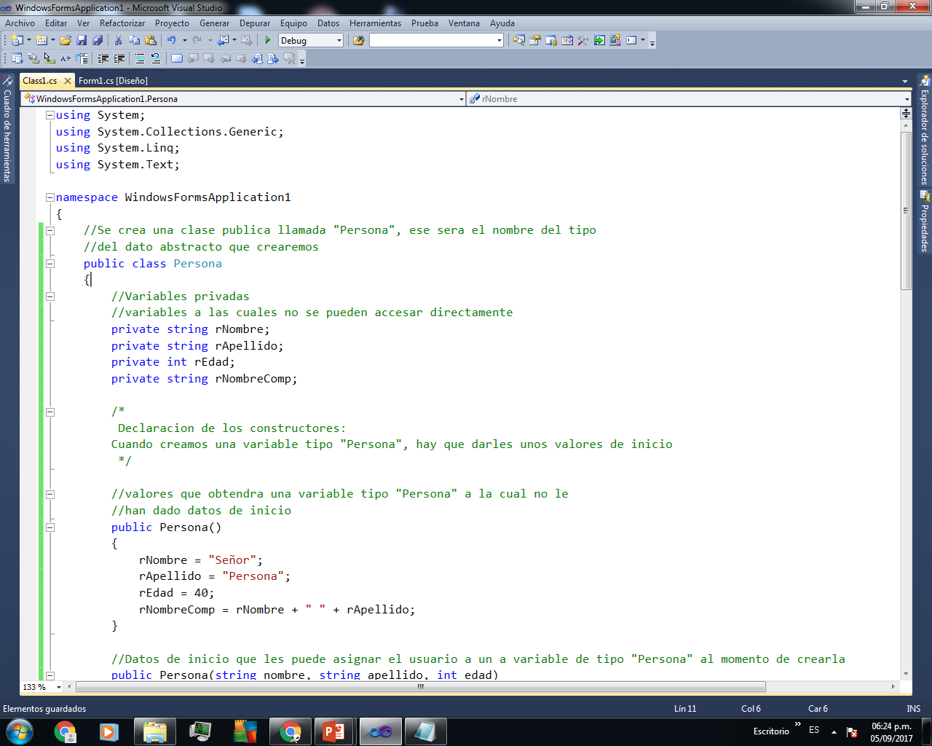
3) Codificar el siguiente código:
Variables privadas
Constructores
Métodos
ÍNDICE

Slide 31
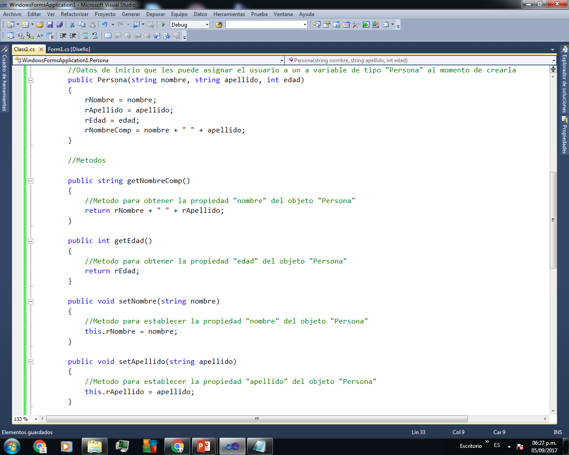
Agregamos los métodos: nombre, edad, persona, apellido
ÍNDICE

Slide 32
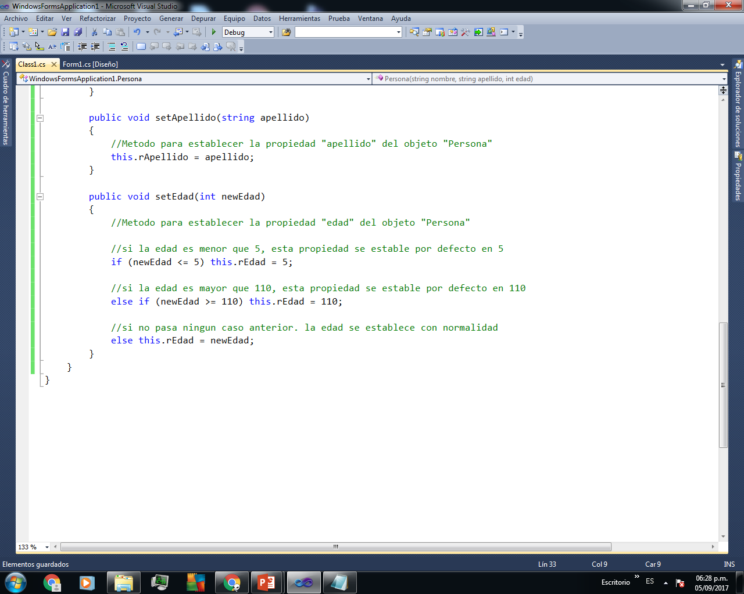
Continuamos con los métodos
ÍNDICE

Slide 33
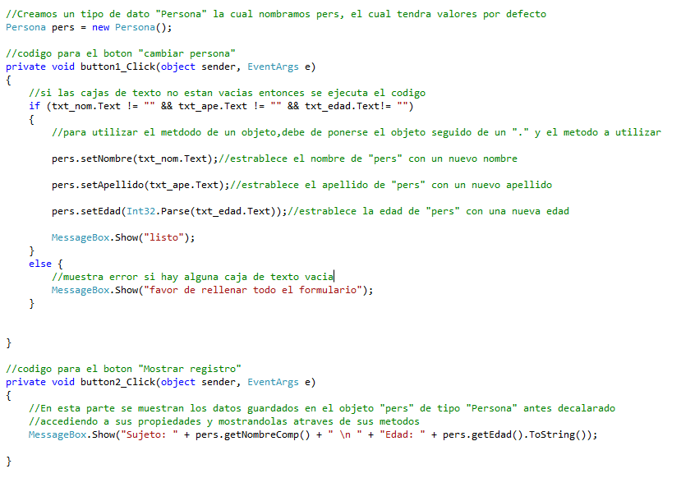
4) Ya en la interfaz empleamos la clase creada declarando una variable y utilizándola a través de los métodos creados
ÍNDICE

Slide 34
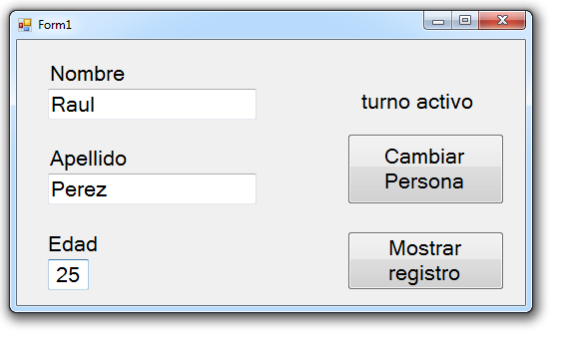
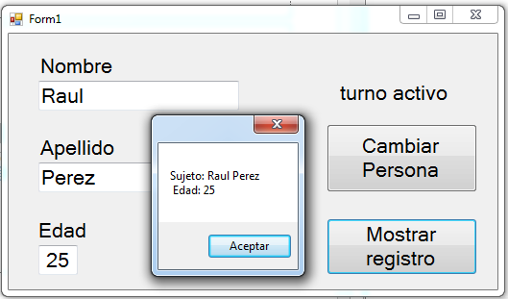
Ejecución del programa
Probando el programa vemos que funciona, cambiando el nombre, el apellido y la edad a través de nuestro tipo de dato abstracto creado llamado “Persona”
ÍNDICE

Slide 35
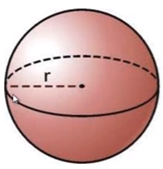
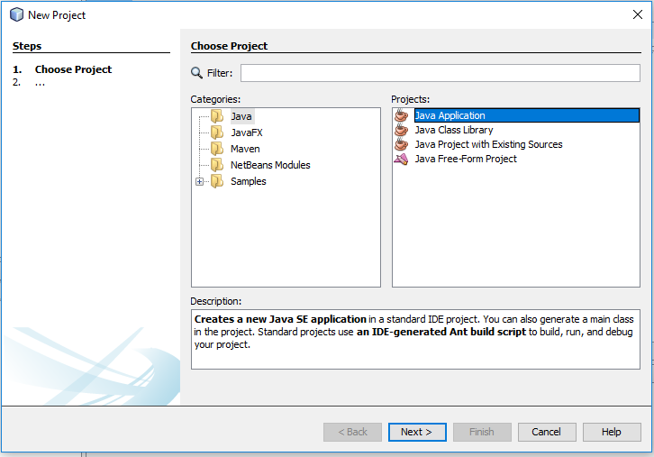
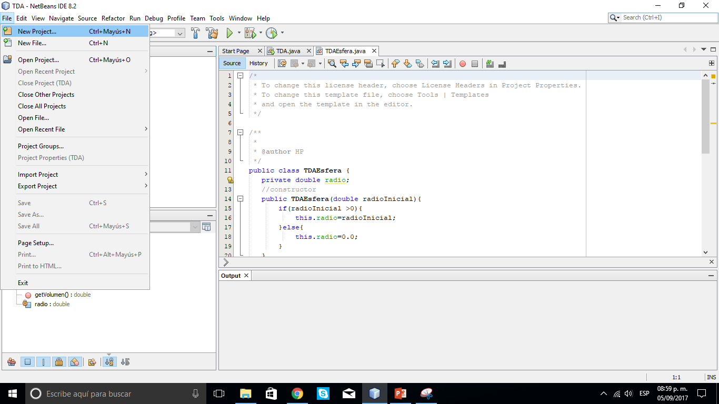
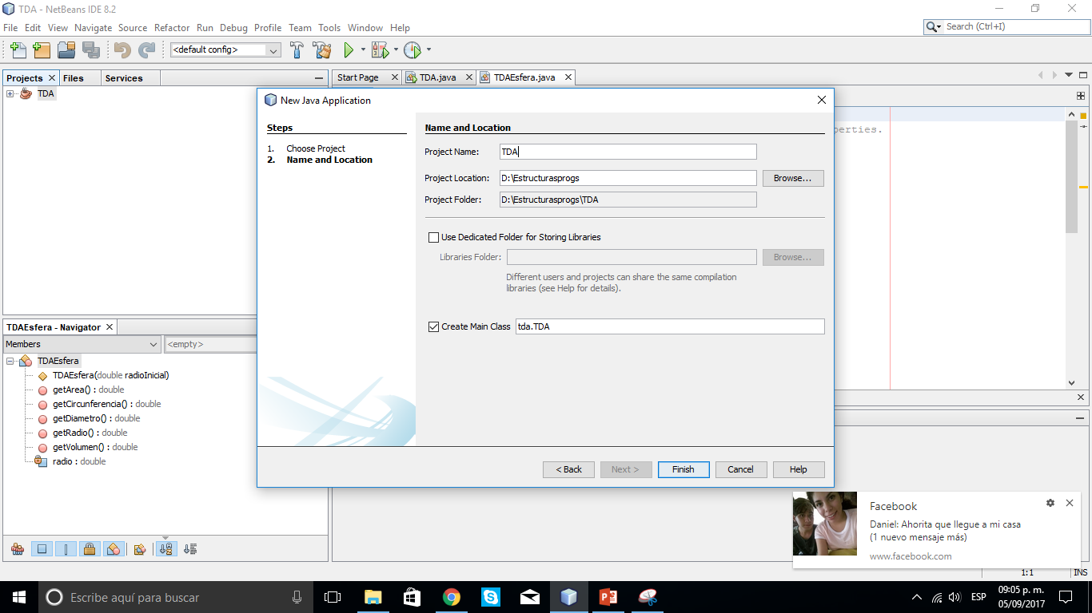
Ejemplo 1.Programa en JAVA, “TDA Esfera”
Vamos a crear un programa de Tipo de Dato Abstracto que nos muestre la circunferencia, volumen, área y diámetro de una Esfera, nuestro programa será implementado en lenguaje JAVA, en la aplicación de NetBeans.
2.- Creamos un proyecto de tipo “JavaApplication”
1.- Lo que primero hacemos es crear un nuevo proyecto
Esta va a ser la interfaz publica, es decir, donde va a estar nuestro main.
3.- Creamos un proyecto de “JavaApplication”, Después añadimos un nombre al proyecto, en este caso lo nombramos “TDA”
ÍNDICE

Slide 36
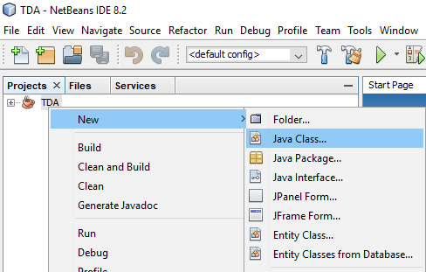
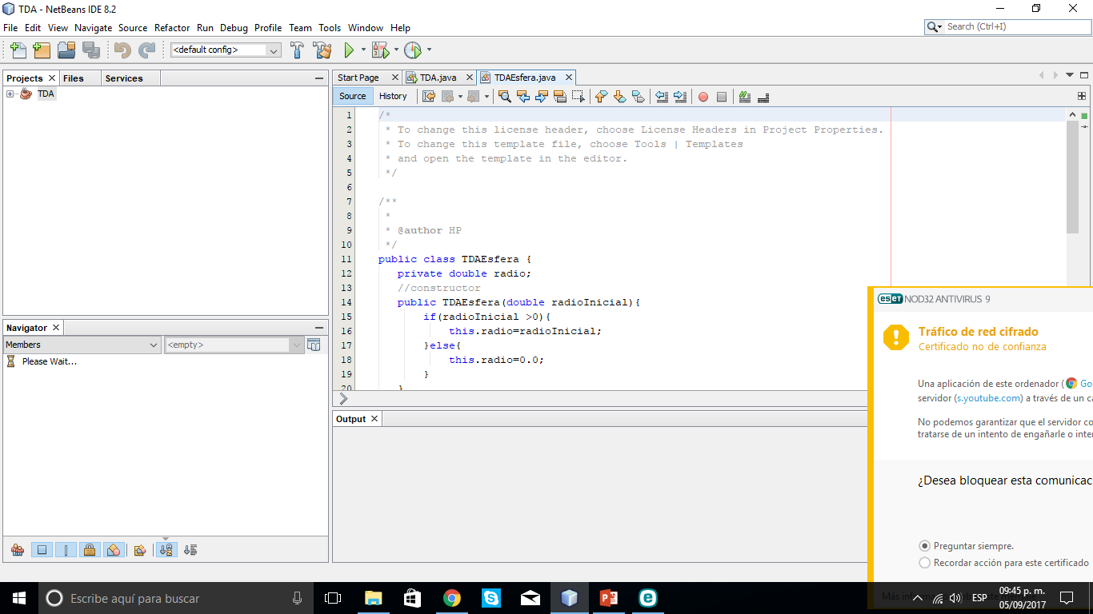
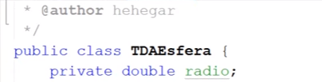
Implementación
Interfaz Publica
4.- Ahora vamos a crear nuestra clase JAVA, el cual nombraremos, “TDAEsfera”, esta parte va ser nuestra implementación
6.- Primero necesitamos nuestro dato: Radio, y como la implementación es privada, entonces nuestro dato va a ser de tipo Private.
Implementación
5.- Ahora empezamos colocando nuestro código comenzando en la implementación
ÍNDICE

Slide 37
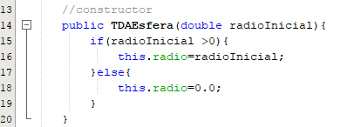
Constructor
7.- Ahora comenzamos con un constructor, que es el encargado de inicializar a nuestro tipo de dato abstracto, y añadimos el nombre de nuestra clase de tipo doble y dentro de este rango hacemos una validación e ingresamos nuestro radio inicial mayor a 0, y esto es con la finalidad de saber cuando vamos a poder operar y si no podemos poner una validación de 0.0 ya que nuestro valor es doble y se adaptara.
ÍNDICE

Slide 38
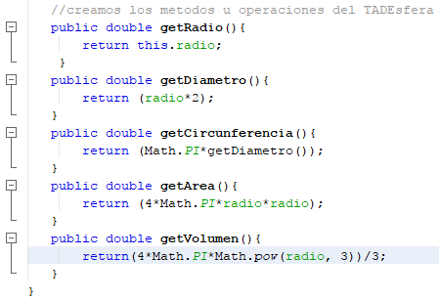
Creación de métodos
8.- Nuestro primer método va a ser la obtención del radio y va ser de tipo publico y va a retornar un valor de tipo doble y va a ser “get” porque es cuando se va obtener algo y viene del método obtener get , y después retornamos el radio , y así se hará lo mismo con las demás , pero añadiendo sus respectivas operaciones que este hará para obtener los resultados esperados.
ÍNDICE

Slide 39

Interfaz Publica
9.- Ahora nos vamos a nuestra interfaz publica, donde dentro del main vamos a crear un objeto del tipo TDAEsfera añadiendo un nombre cualquiera en mi caso, le puse ”esferita” seguido de mi objeto y le decimos que queremos un TDAEsfera, y añadimos lo que nos va a pedir que es un radio inicial, en este caso yo añadí “3”, pero puedes cambiar dicho valor para así obtener diferentes resultados
ÍNDICE

Slide 40
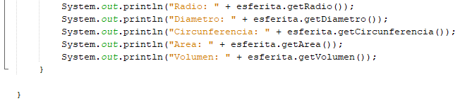
10.- Después vamos a proceder a escribir en modo consola nuestro código para que nos muestre en pantalla la impresión del radio, diámetro, circunferencia y volumen de la esfera.
ÍNDICE

Slide 41
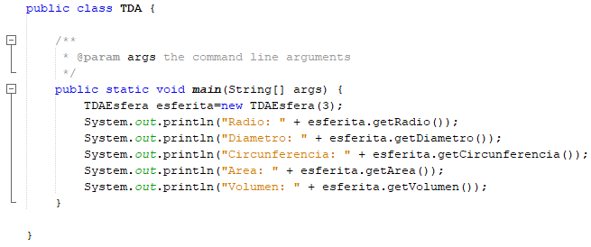
Interfaz Publica
ÍNDICE

Slide 42
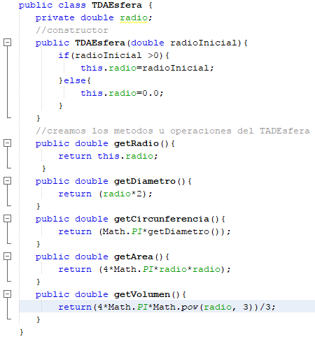
Implementación
(TDA)
ÍNDICE

Slide 43
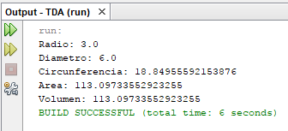
Ejecución del programa
Paso Final. Ahora haremos la prueba del programa y ver que muestra: radio, diámetro, circunferencia y volumen en base a las formulas aplicadas.
El TDA esta implementado en la memoria estática porque es la forma más fácil de almacenar el contenido de una variable en memoria en tiempo de ejecución (no se modifica al menos en tiempo de ejecución).
ÍNDICE

Slide 44
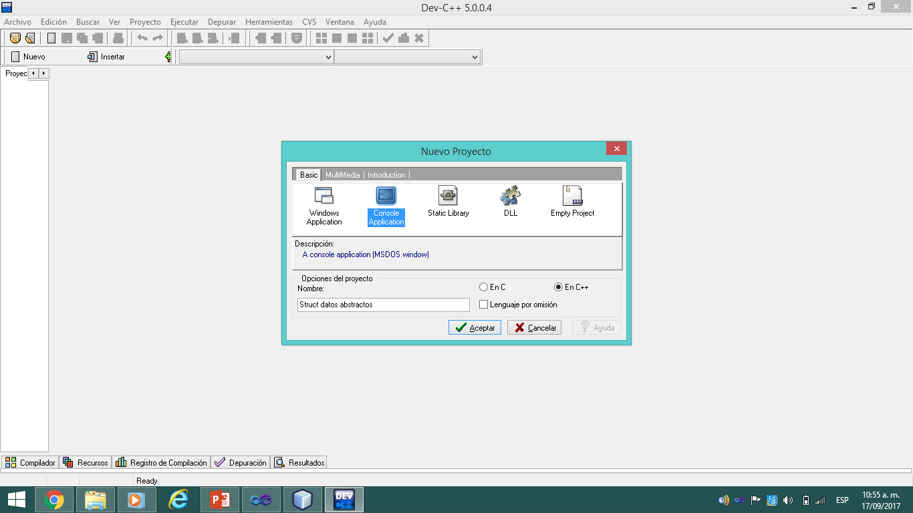
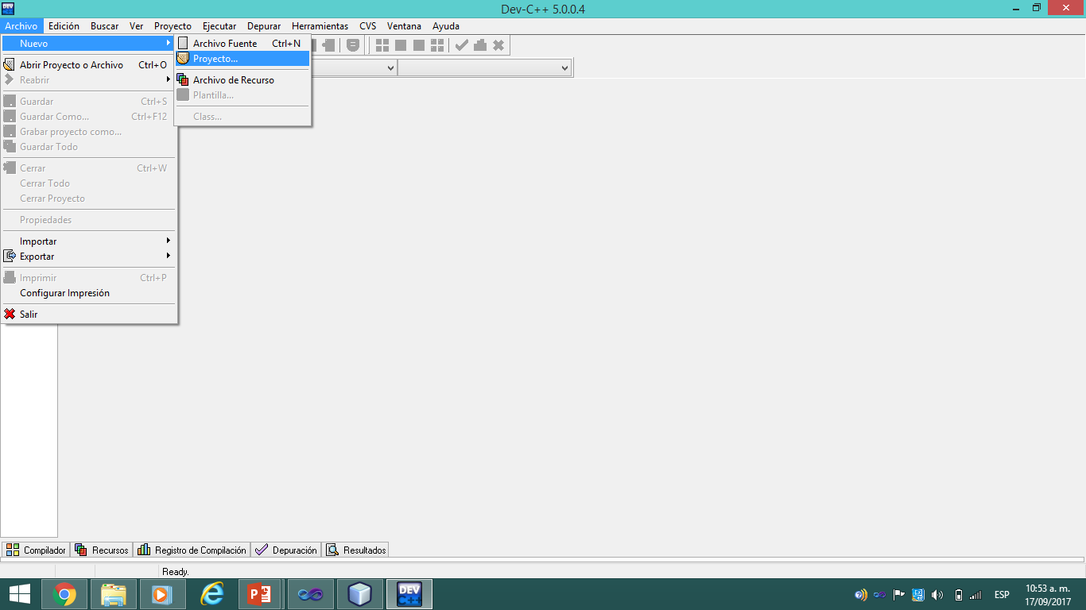
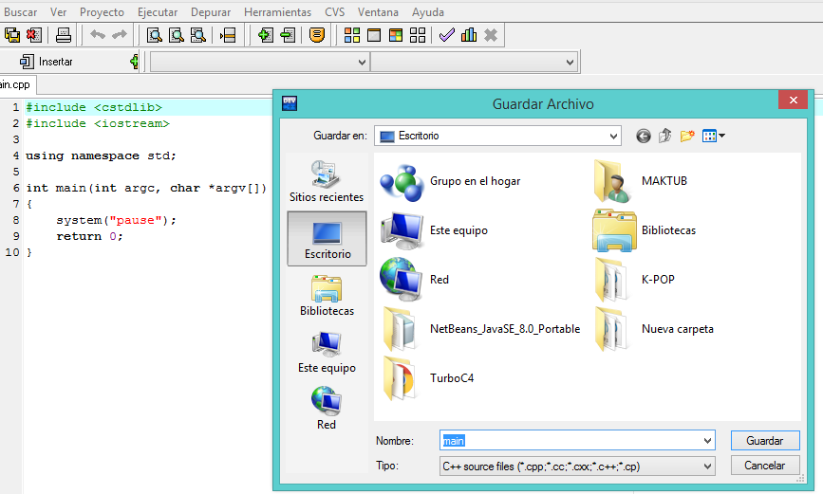
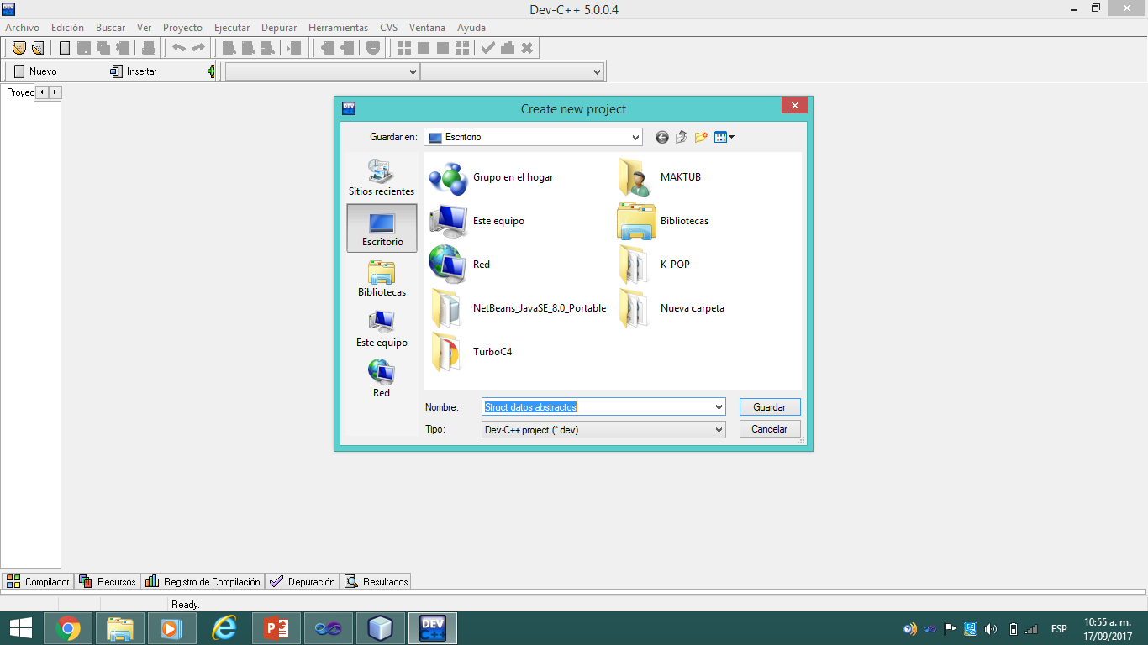
Ejemplo 2.Utilizando “STRUCT”
Vamos a crear un programa con la palabra reservada o bien llamado Tipo de Dato Abstracto “Struct” el que va a leer, calcular e imprimir el mayor de la edades de dos alumnos. Este programa se empleara en lenguaje C++, en la aplicación DEV-C++
2.- Seleccionamos modo “Console Application”
1.- Lo que primero hacemos es crear un nuevo proyecto
4.- También guardamos nuestro main
3.- Y lo guardamos en mi caso lo guarde como “Struct datos abstractos”
ÍNDICE

Slide 45
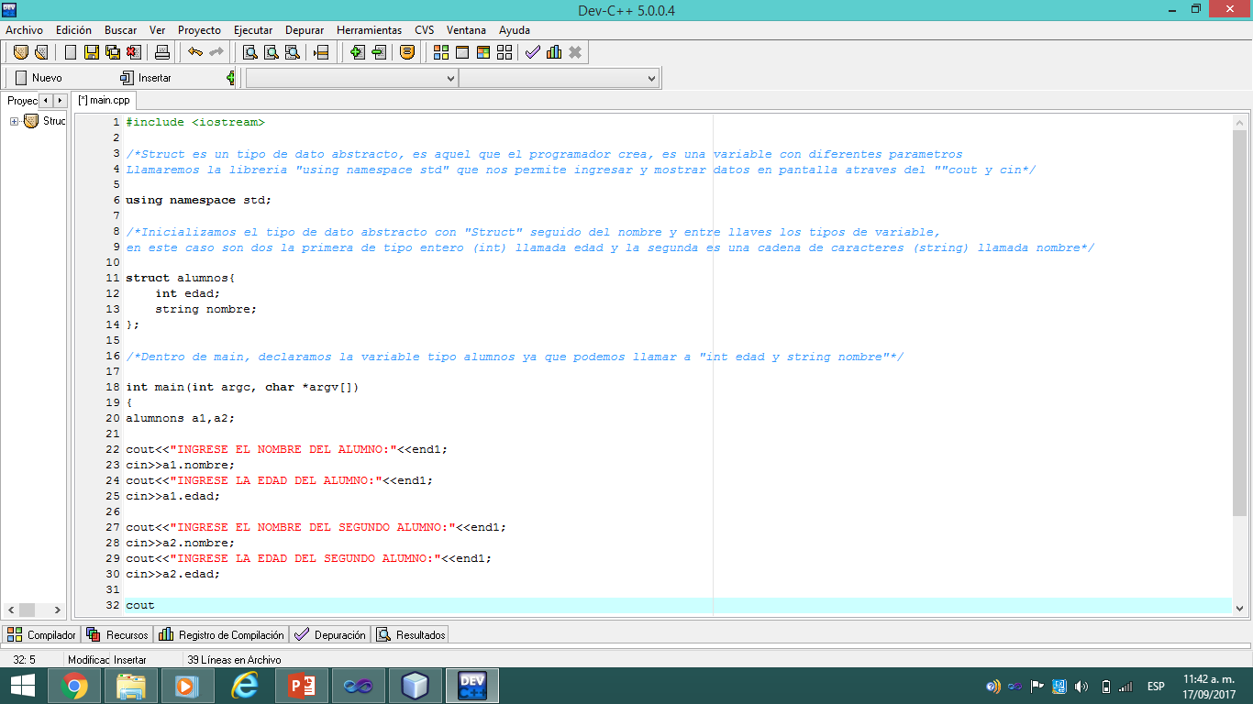
Consideremos la información de alumnos el cual consiste en su nombre y edad, por el cual declaramos esta información en una estructura.
ÍNDICE
En esta parte ya se declaro nuestra palabra reservada o TDA ”Struct” pedimos valores y los ingresamos.

Slide 46
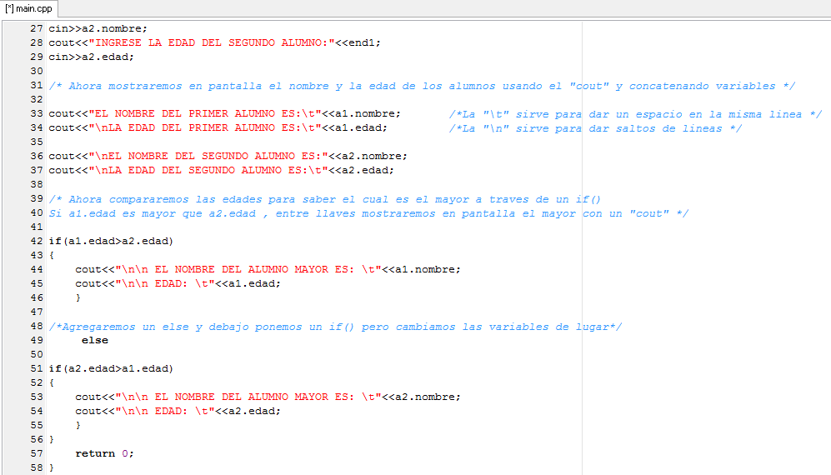
Ingresamos nuestros datos
Imprimimos
nuestros
datos
ÍNDICE

Slide 47
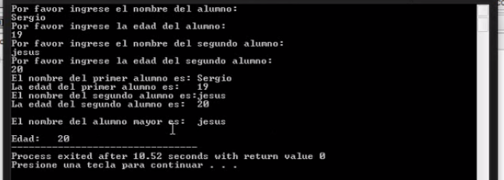
Ejecución del programa
Paso Final. Ahora probaremos nuestro programa ingresando un nombre y edad del primer y segundo alumno, después nos mostrará quien es el alumno mayor. Utilizamos la palabra reservada TDA “Struct” porque es el que indica que se esta definiendo una estructura que incluye mas estructuras como se muestra en la ejecución.
ÍNDICE

Slide 48
Ejemplo 3.”Arbol (insertar nodos)”
Vamos a crear un programa en el que solamente va a insertar nodos en un árbol.
Ese programa se empleara en lenguaje C++, en la aplicación DEV-C++
Lo que primero hacemos es crear un nuevo proyecto
Seleccionamos el modo “Console Application”
Y lo guardamos como queramos
También guardamos nuestro main
ÍNDICE

Slide 49
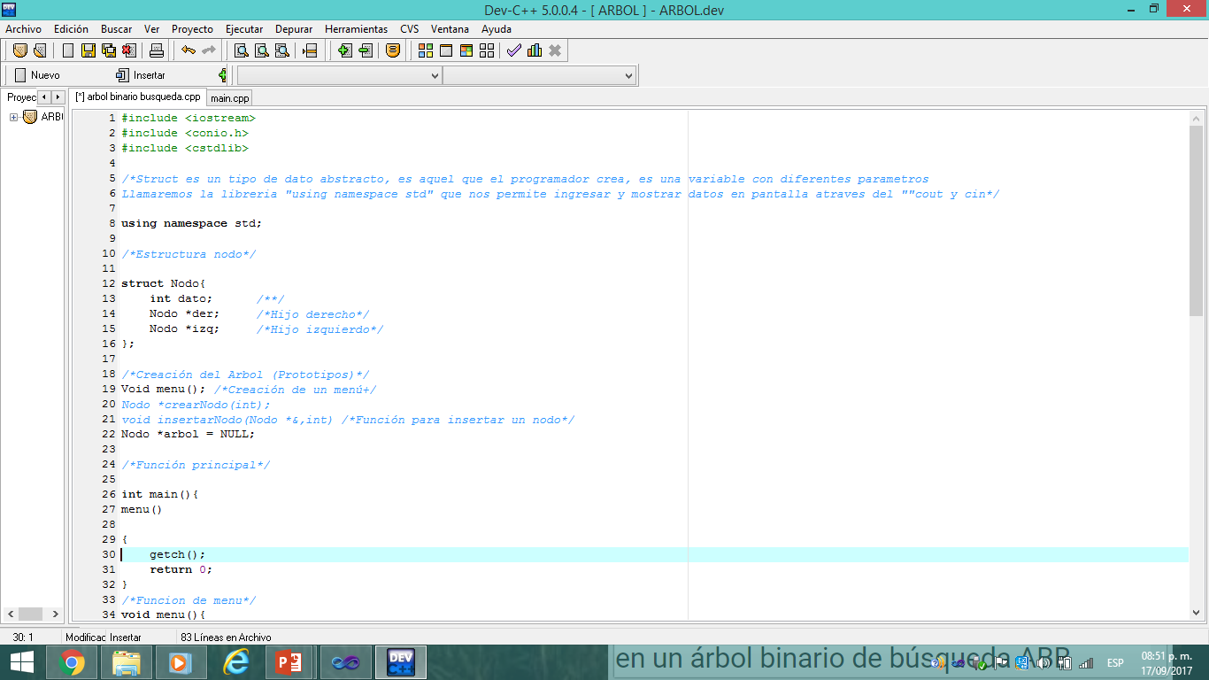
Librerías
Consideremos la información de un nodo, el cual consiste de un nodo derecho y un nodo, por el cual declaramos esta información en una estructura.
ÍNDICE

Slide 50
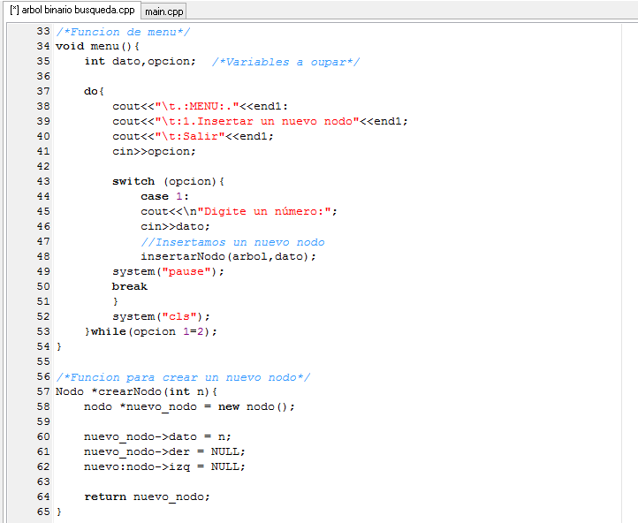
ÍNDICE

Slide 51
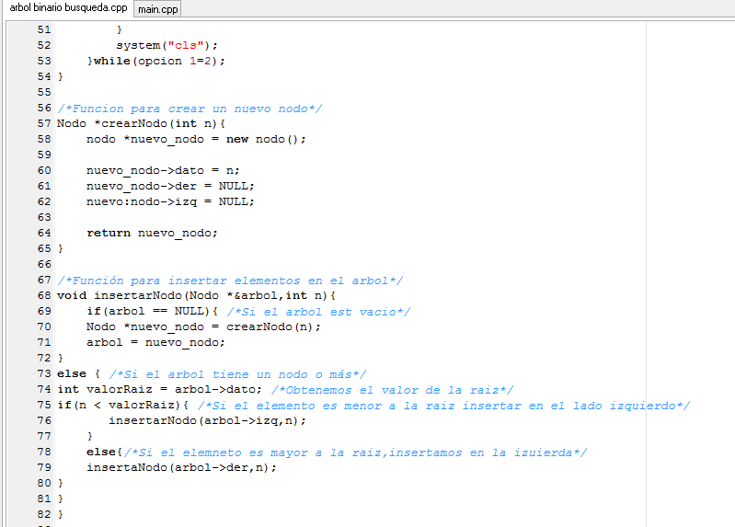
ÍNDICE

Slide 52
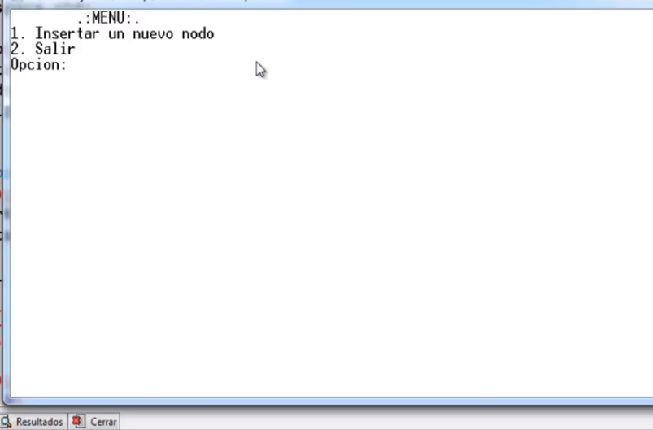
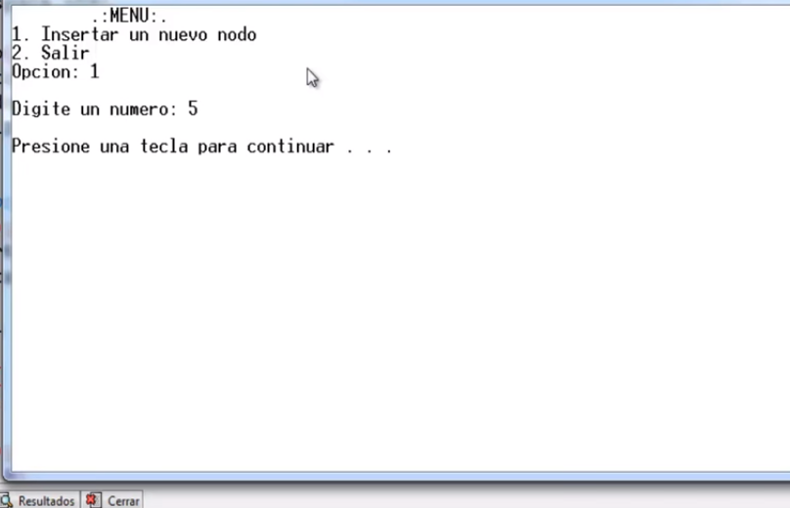
Ejecución del programa
Paso Final. Ahora ejecutamos nuestro programa, mostrándonos el menú de opciones.
Ingresamos opción 1 y digitamos el numero que se requiera, siendo esto un nodo conforme el usuario va ingresando un numero, este se va guardando y después podrá mostrar los números que este ingreso , si desea salir solo ingresa la opción de “salir”, para terminar la ejecución.
ÍNDICE

Slide 53
TDA MAS COMUNES
Listas
Esta forma de almacenar elementos consiste en colocarlos en una lista lineal que tiene un enlace por cada elemente para determinar cual es el elemento siguiente. Las listas se utilizan habitualmente para guardar elementos del mismo tipo y se caracterizan porque pueden contener un número indeterminado de elementos y porque siguen un orden explícito. La lista de cero elementos se denomina lista vacía.
Colas
En el contexto de la programación, una cola es una lista en la que los elementos se insertan por un extremo (llamado fondo) y se suprimen por el otro (llamado frente). En esta estructura de datos el primer elemento que entra es el primero en salir.
Pilas
Una pila es una estructura de datos en la cual todas las inserciones y las eliminaciones se realizan por el mismo extremo, denominado cima de la pila. En una pila, el último elemento en entrar es el primero en salir, al contrario de lo que pasa en las colas.
TAD no lineales
Árboles
El árbol es un TAD que organiza sus elementos (nodos) de forma jerárquica. Si una rama va del nodo a al nodo b, entonces a es el padre de b. Todos los nodos tienen un padre, excepto el nodo principal, denominado raíz del árbol.
binarios de búsqueda
El árbol binario de búsqueda es una variación del TAD árbol. Se trata de aquellos árboles binarios (cada nodo tiene dos hijos como máximo) en los cuales todos los datos del subárbol izquierdo son menores que los datos del nodo, y los datos del subárbol derecho son mayores que los datos del nodo.
Grafos
Hemos visto que los árboles binarios representan datos entre los cuales existe una jerarquía. Los grafos sin embargo se utilizan para representar relaciones arbitrarias entre datos. En su representación, cada elemento de problema forma un nodo.
ÍNDICE
Paredes, D. (2009).

Slide 54
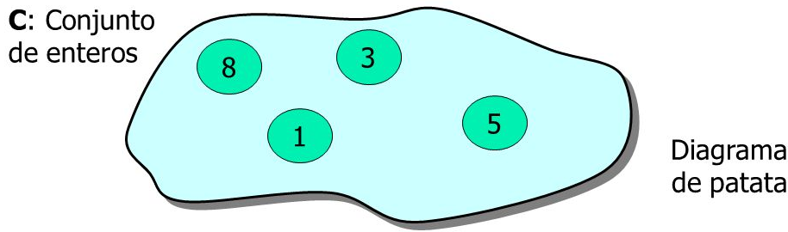
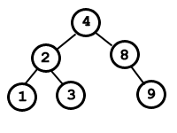
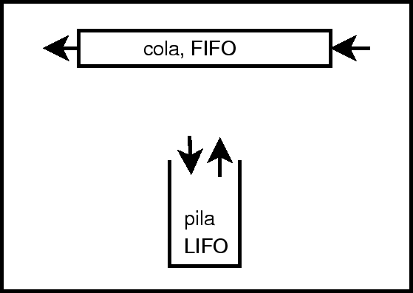
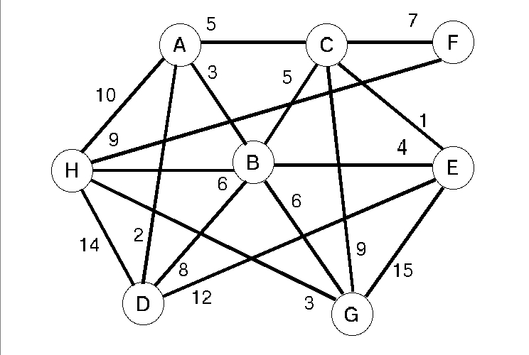
EJEMPLOS
Conjuntos
Arboles binarios de búsqueda
Nell, D.(2002). Ilustración de Object-oriented Data Structures using Java, Jones and Bartlett Publishers.[Figura]. Recuperado de: http://slideplayer.es/slide/2305450/8/images/3/2.1.+Repaso+del+TAD+Conjunto..jpg
Sama Villanueva, S.(2004). Ilustración de Herramientas para la programación, Jones and Bartlett Publishers.[Figura]. Recuperado de: http://www.hci.uniovi.es/Products/DSTool/images/busqueda/insercion1.gif
Pilas y colas
Grafos
Contreras Moreira, B.(2007). Ilustración de Estructuras de datos mas complicadas, Jones and Bartlett Publishers.[Figura]. Recuperado de: http://www.ccg.unam.mx/~contrera/bioinfoPerl/img4.png
ÍNDICE
Jipsy. (2009). Ilustración defile Caminos mas cortos, Wikipedia.[Figura]. Recuperado de: https://upload.wikimedia.org/wikipedia/commons/e/ea/Caminosmascortos.jpg

Slide 55
Conclusiones
Los Tipos de Datos (TADs) son un conjunto de datos que a todo esto nos sirve para el proceso de extraer, definir, implementar y especificar.
La ventaja de utilizar lo tipos de datos abstractos es de que el código es reutilizable pero debemos de tener mucho cuidado por que los tipos de datos tienen que ser del mismo tipo si no puede causar ERROR.
Es importante remarcar que siendo parte de la evolución a la programación orientada a objeto (POO) y al desarrollo del software, también forman parte de las estructuras de datos de la programación modular.
Su importancia radica en la implementación y la mejora de rendimiento al programar.
En general el proceso de abstracción se entiende como la identificación de los conceptos esenciales, ignorando los detalles.
Una forma de hacer referencia es :
Abstracción de procedimientos Módulos
Abstracción de datos TAD
ÍNDICE

Slide 56
BIBLIOGRAFÍA BÁSICA
Cairó, Osvaldo y Guardati, Silvia. (2006). Estructuras de datos (3a. Edición). McGraw-Hill.
Criado, Ma. Asunción. (2006). Programación en lenguajes estructurados. AlfaOmega Ra-Ma.
Joyanes, Luis. (2008). Fundamentos de programación (4ª Edición). McGraw-Hill.
López, Leobardo. (2004). Programación estructurada. Un enfoque algorítmico (2ª. Edición). AlfaOmega.
ÍNDICE

Slide 57
BIBLIOGRAFÍA COMPLEMENTARIA
Drozdeck, Adam. (2007). Estructuras de datos y algoritmos en Java (2ª Edición). Thomson.
Joyanes, Luis. M. Fernández, L: Sánchez, I. Zahonero. (2005). Estructuras de datos en C. McGraw-Hill. Schaum.
Koffman, Elliot y Wolfgang, Paul. (2008). Estructura de datos con C++. Objetos, abstracciones y diseño. McGraw-Hill.
Nyhoff, Larry. (2006). TADs, Estructuras de datos y resolución de problemas con C++. Pearson - Prentice Hall.
ÍNDICE

Slide 58
Referencias bibliográficas consultadas
Luis. J.A., Ignacio Z.M. (2005). Programación en c: Metodología, algoritmos y estructuras de datos. (^{2da} ed.).Madrid: McGraw-Hill
Luis. J.A., Matilde. F.A., Lucas. S.G., Ignacio. Z.M. (2005). Estructuras de datos en c. (1^{ra} ed.).Madrid, Schaum. McGraw-Hill.
Joyanes, Luis. M. Fernández, L:Sanchez, I. Zahonero. (2005). Estructuras de datos en C. Madrid: McGraw-Hill. Schaum.
Collado Machuca, Manuel - Díaz de Santos. Madrid – 1987 Estructuras de datos. Realización en Pascal. 1era. Edición
ÍNDICE

Slide 59
Fuentes electrónicas consultadas
Donal Wales, J. (2017). Tipo de dato abstracto. 08,08,2017, de Wikipedia Sitio web: https://es.wikipedia.org/wiki/Tipo_de_dato_abstracto
Contreras, H. (2014). Tipo de Dato Abstracto (TDA). 08,08,2017, de Universidad de los Andes, de Sitio web: http://webdelprofesor.ula.ve/ingenieria/hyelitza/materias/programacion2/tda/PR2-tema1-TDA.pdf
Serrano, M. (2010). Estructura de Datos. 2012, de Universidad de Valladolid Sitio web: https://www.infor.uva.es/~mserrano/EDI/cap2.pdf
Paredes, D. (2009). Tipos Abstractos de Datos. 08,08,2017, de David Paredes.es Sitio web: http://www.davidparedes.es/2009/01/02/tipos-abstractos-de-datos-tad/
ÍNDICE

Slide 60
Serrano Montero, M. (2012). Estructura de Datos. 08,08,2017, de Universidad de Valladolid Sitio web: https://www.infor.uva.es/~mserrano/EDI/cap2.pdf
Tipos Abstractos de Datos. 08,08,2017, de David Paredes.es Sitio web: http://www.davidparedes.es/2009/01/02/tipos-abstractos-de-datos-tad/
Introducción a las estructuras y tipos de datos. 08,08,2017, de Universidad Jaume Sitio web: http://repositori.uji.es/xmlui/bitstream/handle/10234/119883/tema1.pdf?sequence=1
ÍNDICE

Slide 61
¡¡¡Gracias por su atención!!!
ÍNDICE

